Slide 1
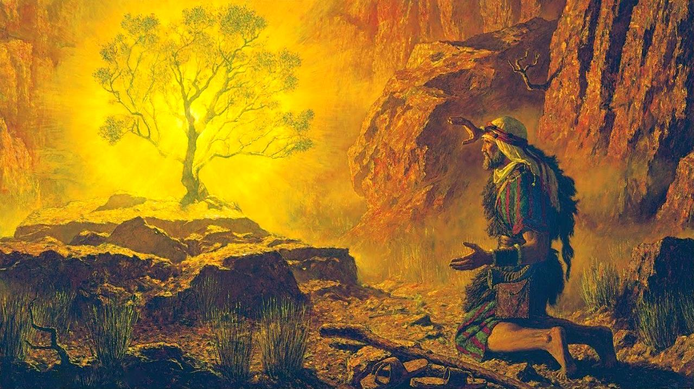
BUNGU MALIEL
Lesson 2 for Julai 12, 2025

Slide 2
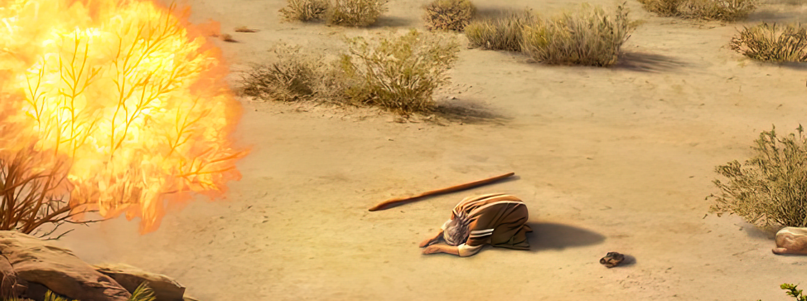
“Eka Jehova Nyasaye nowacho niya, ‘Chutho aseneno thagruok mar joga e piny Misri. Asewinjo ywakgi nikech joma chunogi gi tich mar wasumbini kendo ang’eyo thagruokgi. Omiyo aselor mondo aresgi e lwet jo-Misri kendo agolgi e pinyno mondo akelgi e piny maber kendo malach, ma en piny mopong’ gi chak kod mor kich’” (Wuok 3:7, 8, Loko Manyien)

Slide 3

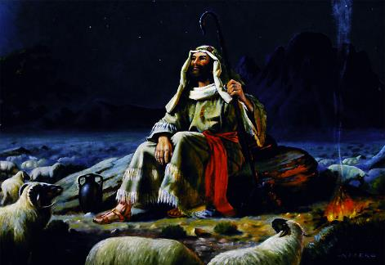
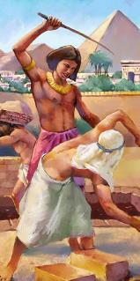
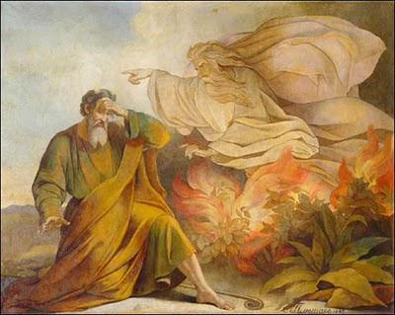







Bang’ ka Musa notemo kendo ne orem mondo ores oganda Israel, notiyo kaka jakwath kuom higni 40 e thim mar Midian. E kindeno, kata obedo ni ne osiko kobedo kod winjruok machiegni gi Nyasaye, ne oweyo paro ma ne en-go chon mar bedo jares jo-Israel.
To Nyasaye ne pok oweyo parono. Kuome, Musa ema ne obedo kaka jares moyier. Nikech wiye bende ne pok owil gi thagruok mar ogandane. Koro, kinde ne osechopo mar golo Israel e sandruokgi malit mar wasumbini.
Luong (Wuok 3):
  Bungu Maliel (Wuok 3:1-6)
  Chike Nyasaye (Wuok 3:7-12)
  Nying Nyasaye (Wuok 3:13-22)
Chop ote (Wuok 4):
  Badhruok gi Weche Mang’eny (Wuok 4:1-17)
  Dok Misri (Wuok 4:18-31)

Slide 4

LUONG

Slide 5

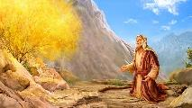
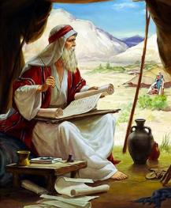
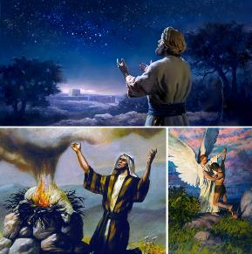
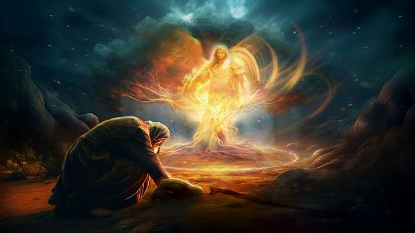
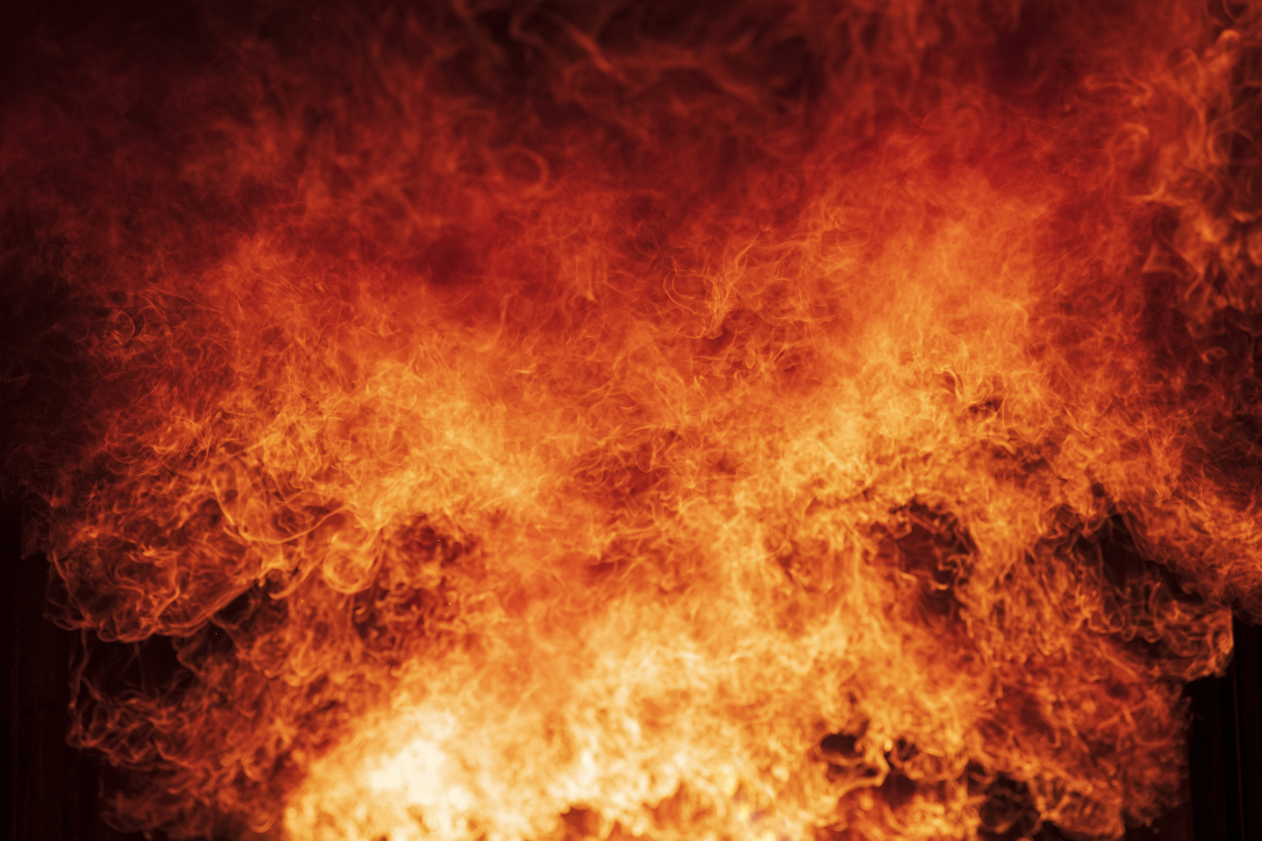
BUNGU MALIEL
“Malaika mar Nysaye nofwenyorene kanyo e ligek mach maliel e chuny bungu moro. Musa norange, moneno ni bungu liel aliela, to ok wang’” (Wuok 3:2)
Higni 40 ma Musa nodak e piny Midian inyalo nyis e yo machiek kama: ne okendo, ne onyuolo yawuowi ariyo, kendo ne otiyo kaka jakwath ne jaduong’ne. Bende, notiyo gi thuolono e ndiko buge ariyo: Ayubu kod Chakruok, ma dwarore ahinya e ng’eyo thuond weche mag warruok. To, gik moko duto nolokore piyo piyo.
E Horeb (God Sinai), Malaika mar Nyasaye ne ofwenyore ni Musa e bungu ma ne wang’ (Wuok 3:1-3). Malaikani ne en ng’a? Nyasaye owuon (Wuok 3:4). Kane pok odoko dhano, Yesu nofwenyore e kinde mang’eny kaka “Malaika mar Jehova” (Chak. 22:11-17; Bura 6:11, 16; 13:17-22; Zek. 3:1-2).
Ka ne owuoyo gi Musa, Nyasaye ne onyisore ni en Nyasach Ibrahim, Isaka, kod Jakobo. Parono ne ler: Nyasaye ne olor piny mondo ochop singruok ma ne osingo ne jodongogi kendo mondo omi Israel piny Kanaan (Chak. 12:7; 26:3; 48:3-4).

Slide 6

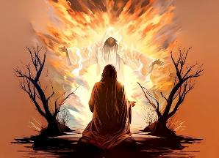
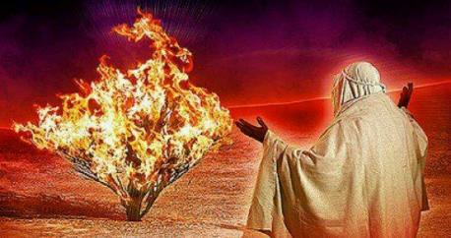
CHIKE NYASAYE
“Omiyo koro abiro ori ir Farao mondo igol joga ma jo-Israel oa e piny Misri” (Wuok 3:10)
Nyasaye nyisore kaka Ng’at ma nigi teko, ka otiyo gi weche mag timo gik moko: aseneno, aselor, sgolgi(Wuok 3:7-8).
NENO: Nysaye ok ouma wang’e ne thagruok. Oneno gik moko duto. To moloyo oneno lit kod tim ma ok kare ma itimmo ne ogandane (2 Ruodhi 9:26).
LOR: Nyasaye ok bed koling’ aling’a. Olor piny mondo owuothi e kindwa. Odak e kind ji (Wuok 29:45; Joh. 14:16-17)
GOLO: Nyasaye, e sechene, timo gik moko mondo ogolwa e thagruok kendo ochop singone (Jer. 29:11)
Nyasaye bende ne dwaro ni Musa otim gik monyise: Dhi Misri kendo igol ogandana oko kuno (Wuok 3:10, 12). Tijno nomiyo Musa obedo gi buok ahinya. Koro, ne ok odwar tiyo kendo gi tekone; ne ok oparo kendo ni onyalo chopo oteno; ne onyalo mana wacho ni, “Anto an ng’a?” (Wuok 3:11). Kido mar sunga ma ne en-go ne oselokore obedo ng’at ma mwol. Kuom adier, sani ema koro ne oikre ne tije..

Slide 7


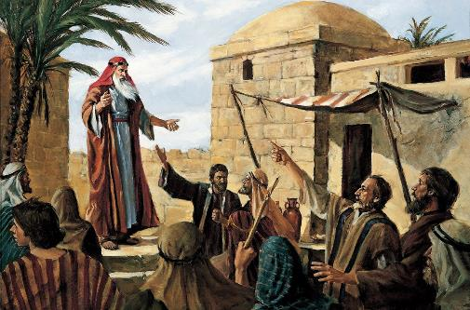
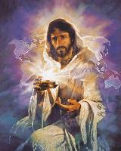
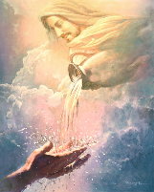
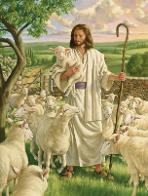
NYING NYSAYE
“Nyasaye nowacho ni Musa niya, ‘AN MANTIE e nyinga.’ Eka nomedo wacho niya, ‘Ma e gima mondo iwach ni jo-Israel: “AN MANTIE oseora iru (Wuok 3:14)
Nyiseche jo-Misri duto ne nigi nyingegi, to Israel ne lamo “Nyasaye Maratego” (Wuok 6:3). Bang’ nyuandruok gi richo mag piny Misri kuom higni mathoth, jo-Israel ne dwaro ng’eyo nying Jawargi (Wuok 3:13).
Kaka e kindeno nying’ ne itudo gi kido mar ng’ato, Nyasaye nyisore gi achiel kuom kido mage madongo: ‘ehyeh (bedo). Nyasaye ochwere, osebedo, entie, kendo obiro bedo nyaka chieng’. En “AN MANTIE” (Wuok 3:14).
Kuom kinde, kaka ne iluongo nyingno ne olal. Nyasaye ne oyie mondo obed kamano nikech gima duong’ ok en nying’ owuon, to en kido mare. Olokore kaluwore gi dwarowa. Wanyalo luonge ni “Jakwath,” “Jathieth,” “Jachiwo,” “Wuoro,” ..., “Hera.”
Gima duong’ en ni Nyasaye dwaro ni wabed machiegni kode kaka osiepe.

Slide 8
CHOP OTE

Slide 9

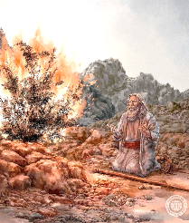
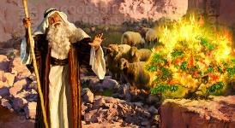
BADHRUOK GI WECHE MANG’ENY
«To Musa ne pod odagi, ka kwero Ruoth Nyasaye niya, “Ruoth, kiyie, to or ng’ato moro nono mihero.”» (Wuok 4:13)
Kapok ne oyie ayanga ni ok odwar chopo tich ma ne Nyasaye omiye, Musa nonyiso weche ang’wen “malong’o” ma ne omiyo odagi tijno. Kuom badhruok ka badhruoko ma ne ochiwo, Nyasaye nodwoko gi singruok.
“An to an ng’a?” (Wuok 3:11)
“Anabed kodi” (Wuok 3:12)
Teko maro chopo ote ma Nyasaye omiyowa ok ni kuomwa. Nyasaye ema miyowa tekono. Obiro bedo kodwa kaka ne obedo gi Musa.
“Nyingi ng’a?” (Wuok 3:13)
“AN MANTIE” (Wuok 3:14)
Nyasaye en adier, ochwere, kendo en mar ng’ato ka ng’ato; osingo kendo orito singone; ok pime gi sa; inyalo geno kuome kinde duto.
“Ok gibi yie, kata winjo gima awacho” (Wuok 4:1)
“Gini yie nikech ranyisi mibiro timo” (Wuok 4:8)
Nyasaye ne omiyo Musa teko mar timo honni, kendo ne otiyo e chuny ji mondo oyie kuom honnigo. Yesu bende osingo ni obiro timonwa kamano (Mariko 16:17-18).
“Ok an ng’at mong’eyo wuoyo e nyim ji” (Wuok 4:10)
“Ananyisi gima onego iwachi”
(Wuok 4:12)
Ng’at ma nochueyo lep biro miyowa weche ma dwarore e kinde mowinjore (Wuok 4:11; Luka 12:11-12)
Gikone, Nyasaye nowacho ne Musa niya, “Wecheni mag mibadhi oromo, inyalo timo tijni, kendo ibiro time” (Wuok 4:14-17).

Slide 10


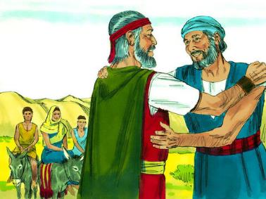
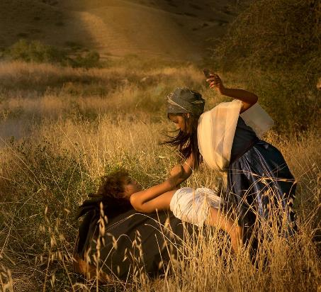
DOK MISRI
“Kane Musa pod ni e yo, Ruoth Nyasye nodhi ire kama nobworoe, mondo onege” (Wuok 4:24)
Mokwongo Musa nokwayo jaduong’ne mondo omiye thuolo kapok odok Misri (Wuok. 4:18 ). Ne okawo joode mi ochako wuodhe (Wuok 4:20). To gimoro notimore ma kelo bwok. Nyasaye ne dwaro nego e yo (Wuok 4:24 ).
Zipora ne ong’eyo gima ne timore, kendo ne okawo okang’ ma ne dwarore mondo kik oyud tho: ne otero wuode nyangu (Wuok 4:25).
Musa (nikech chiege) ne pok otero wuode nyangu. Kuom mano, ne ok oluwo chike mag singruok ma Nyasaye noloso gi Ibrahim (Chak. 17:10)
Nikech dagi luwo chik mane ong’eyo maler ni ne ochiw gi Nyasaye, Musa ne ok owinjore telo ne oganda. Ne nyaka los wachno kapok ochopo tich ma ne omiye.

Slide 11

“Ng’ato biro yudo teko kod nyalo koyie timo gik moko gi ting’ ma Nyasye oketo e wiye, kendo gi chune duto otemo mondo otimgi e yo makare. Kata bed ni en ng’at man piny ahinya kendo ma nigi nyalo matin, ng’atno nobed gi duong’ madieri, nikech oyiengore kuom teko mar Nyasye mar timo tichne. Ka dine Musa gen kuom tekone kod rieko mare owuon, kendo okawo gi mor tich ma ne omiye, dine onyiso chuth ni ok owinjore timo tijno. Ka ng’ato nyalo neno yom yom mare owuon kaluwore gi tich momiye, mano nyalo miyo okawo Nyasaye kaka jang’adne rieko kendo tekone.
EGW (Patriarchs and Prophets, p. 255)

